Slide 1


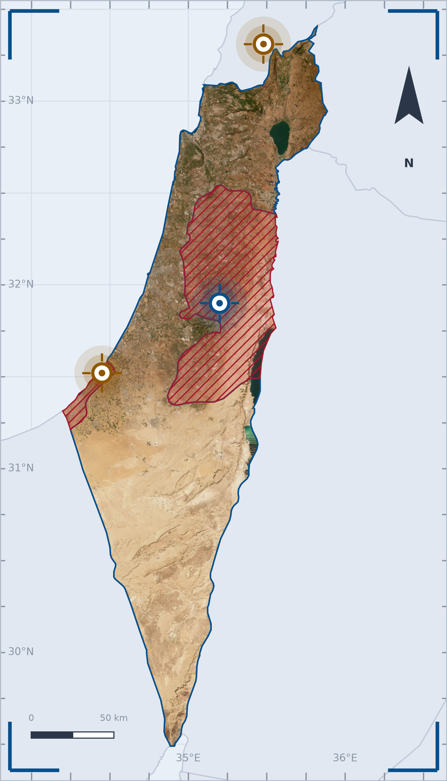








תמונת מצב מבצעית
1 באוקטובר 2026 · 11:33
DTG 011133OCT26 · WGS84 / GEOGRAPHIC
מתפתח
זירת דרום
מתפתח
זירת איראן
S · GAZA / EGYPT / JORDAN
פיקוד דרום
THEATRE · IRAN / IRAQ / YEMEN
פיקוד העורף
חיסולים ותקיפות ברצועה, אזעקות בבסיסים בירדן
ירדן
אזעקות הופעלו פעמיים בירדן, לפי דיווח בבסיסים אמריקניים, הפרטים בבדיקה
רצועת עזה
הצבא חיסל בתקיפה אווירית בעיר עזה מפקד מחלקה בזרוע הצבאית של חמאס
הצבא חיסל בדרום הרצועה מחבל חמאס שפשט על ישראל ב-7 באוקטובר
איראן חשודה בפיגועים ומאוימת בתגובה
איראן
בריטניה חושדת באיראן בפיגוע שסוכל בבסיס פיירפורד, טראמפ מאיים בתגובה
נבדק קשר איראני לפיגוע בטיסה לישראל, בכיר: אם כן איראן תשלם ביוקר
מתפתח
זירת צפון
N · LEBANON / SYRIA
פיקוד צפון
תקיפות אוויר מתמשכות נגד חיזבאללה בדרום לבנון
לבנון
חיל האוויר תקף הלילה כמה פעמים בדרום לבנון
חיל האוויר תקף בחודש האחרון יותר מ-370 מטרות של חיזבאללה
חם
זירה בינלאומית
GLOBAL · SECURITY
פיגוע בטיסה לישראל, הידוק בדיקות טייסים זרים
טייס משנה עומאני דקר קברניט בטיסה לישראל, נוסעים ישראלים השתלטו עליו
בריטניה מזהה מעורבות איראנית בפיגוע שסוכל בפיירפורד, ישראל התריעה
ישראל תחמיר את בדיקות הטייסים הזרים, הסעודים לא משתפים בכל המידע
ישראלי נרצח באי קופנגן בתאילנד, נבדק אם הרצח על רקע לאומני
מעקב
זירת מרכז
C · WEST BANK / EAST
פיקוד מרכז
אלימות ופרעות ביהודה ושומרון, הנשיא מגנה
יהודה ושומרון
הנשיא הרצוג ביקר בבסיס צבאי אחרי פרעות וגינה את האלימות
SECTORS 03 · SHEET 1/1 · SCALE BAR 50 KM
Notes:
נבנה אוטומטית בענן (model)

